Slide 1

М
М
К
А
И
Е
А
А
Т
Т
1
класс
Упражнения для устного счёта

Slide 2
Содержание.
Счёт предметов
Сравнение предметов
Состав чисел
Пример по рисунку
Вопросы на внимание
Задачи на нахождение остатка.
Задачи на сравнение

Slide 3
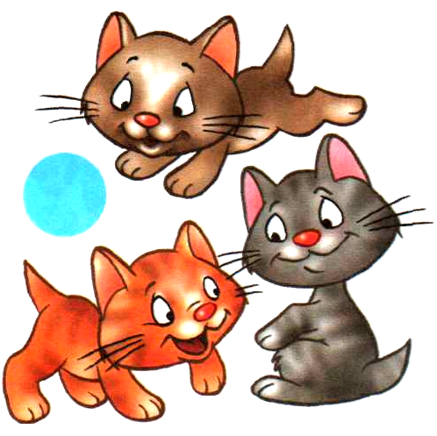
СКОЛЬКО?
Покажи нужную цифру
3

Slide 4
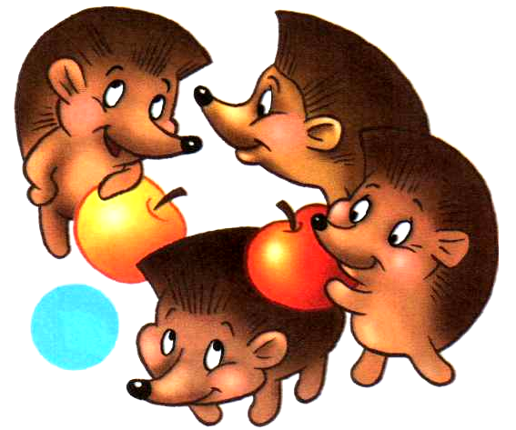
4

Slide 5
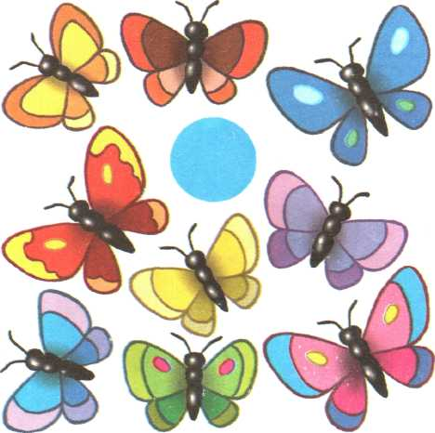
9

Slide 6
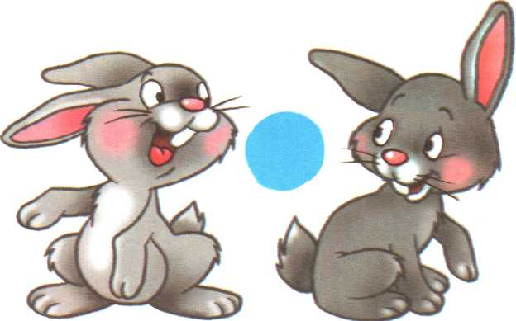
2

Slide 7
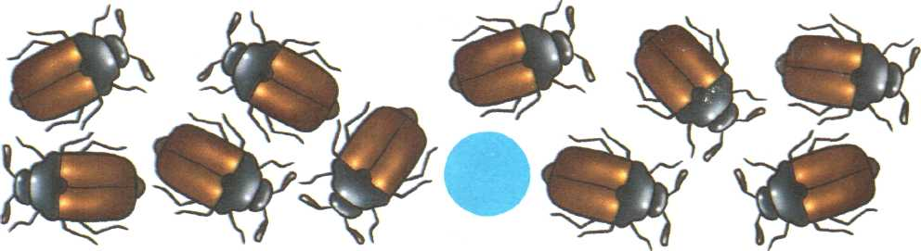
10

Slide 8
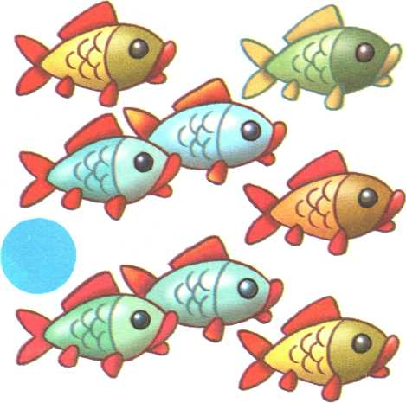
8

Slide 9
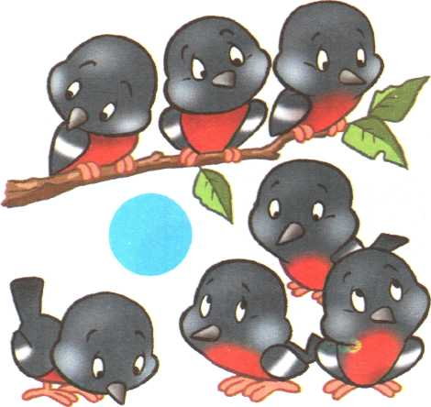
7

Slide 10
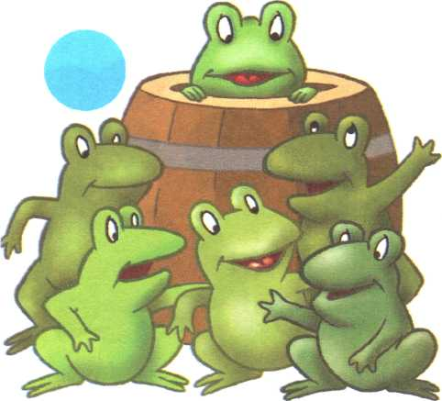
6

Slide 11
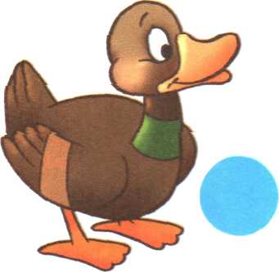
1

Slide 12
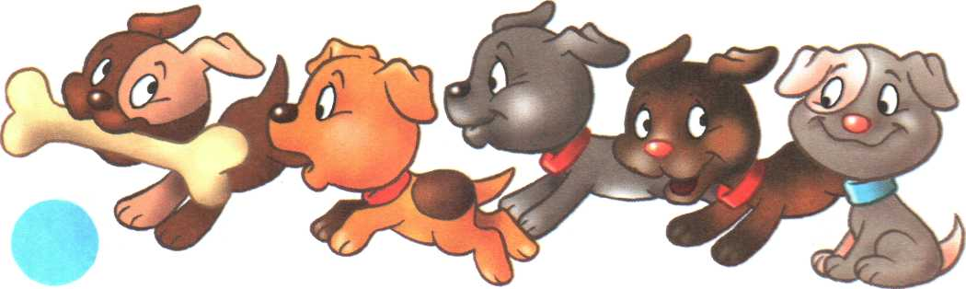
5

Slide 13
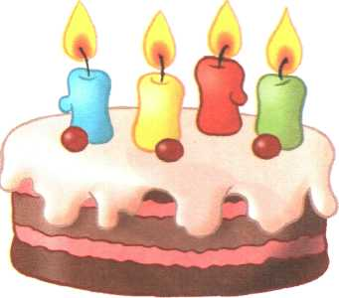
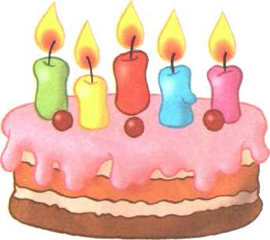

СРАВНИ
Покажи знаки: < > =
<

Slide 14
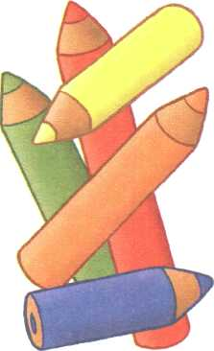
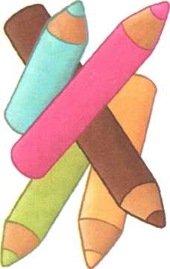
=

Slide 15
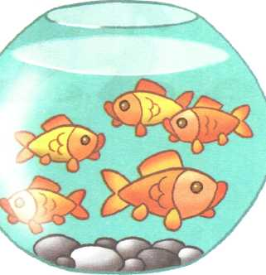
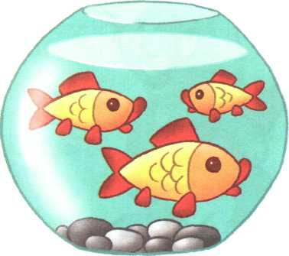
>

Slide 16
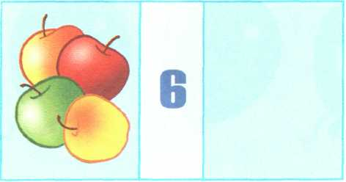
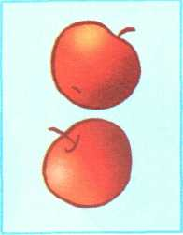
Состав чисел.
Сколько предметов нужно добавить, чтобы получилось данное число?
Сделай вывод

Slide 17
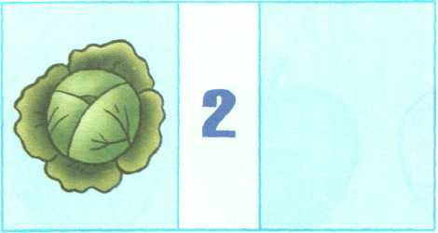
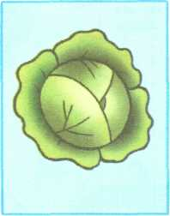

Slide 18
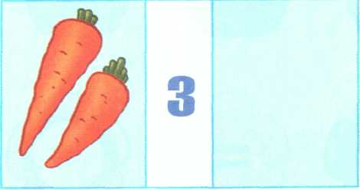
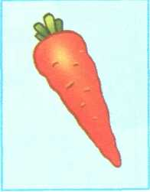

Slide 19
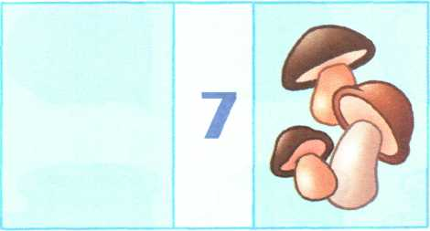
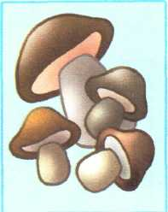

Slide 20
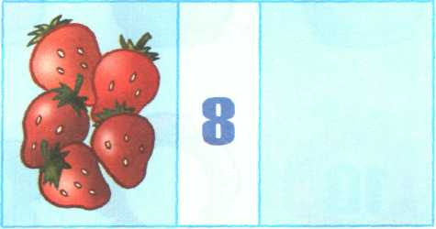
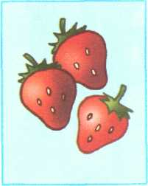

Slide 21
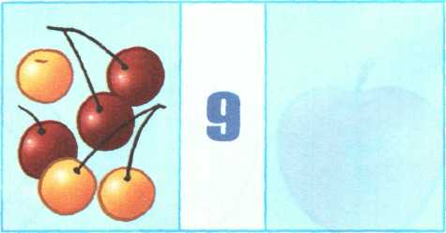
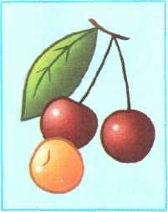

Slide 22
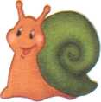
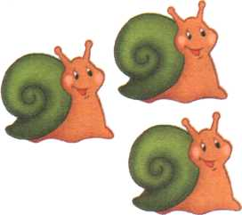
Составь пример по рисунку
+

Slide 23
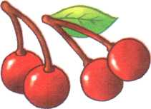
+

Slide 24
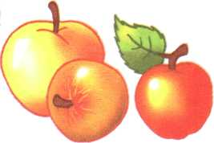
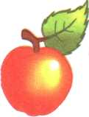
+

Slide 25

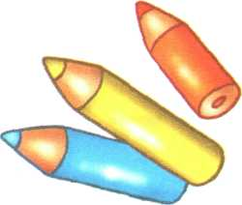
-

Slide 26
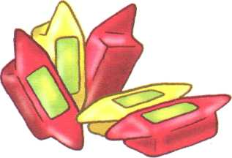

+

Slide 27
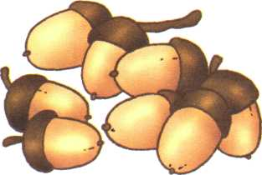
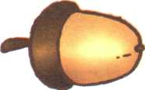
-

Slide 28
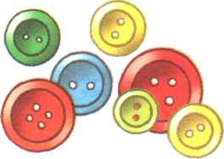

-

Slide 29
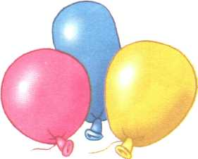
-

Slide 30


+

Slide 31
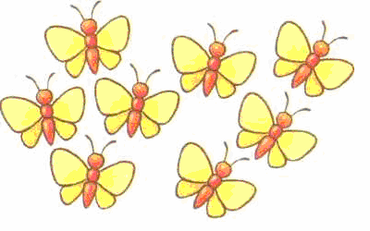

+

Slide 32

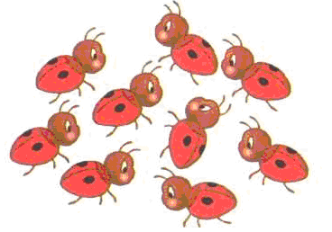

-

Slide 33
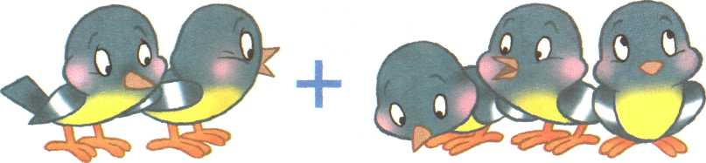

Slide 34
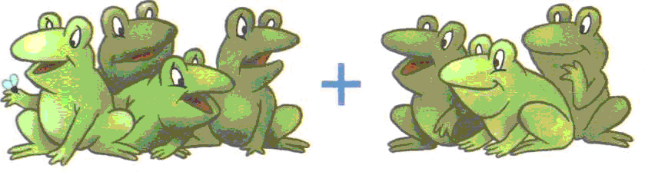

Slide 35
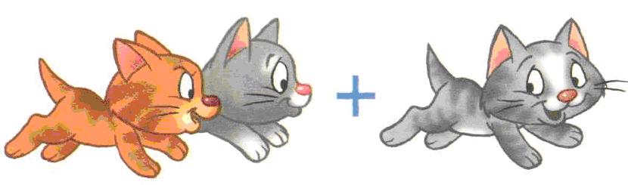

Slide 36
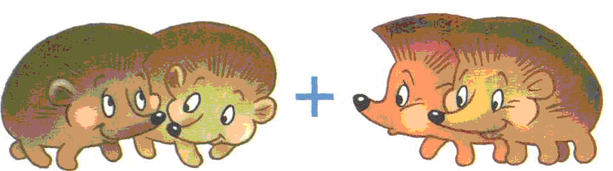

Slide 37
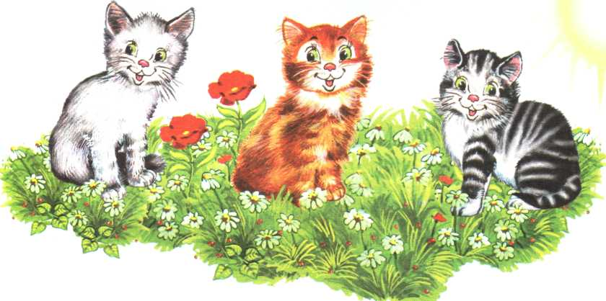
КТО ЕСТЬ КТО?
Мурзик
Нюся
Пушок
Это Нюся, Пушок и Мурзик.
Нюся и Мурзик не полосатые.
Справа от Нюси сидит Пушок.

Slide 38
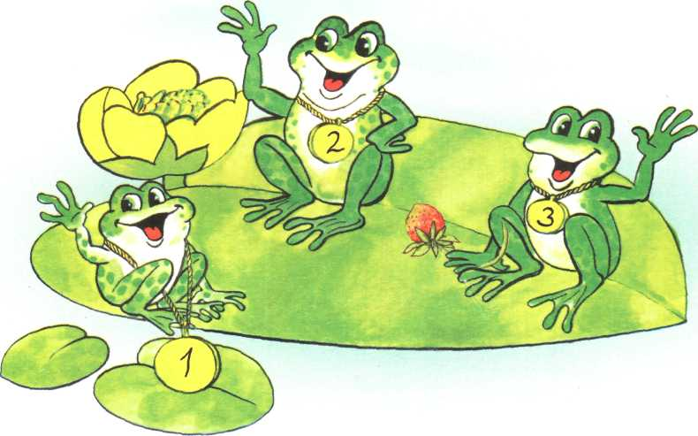
КТО ЕСТЬ КТО?
Лёша
Тоша
Гоша
Лягушата Гоша, Тоша и Лёша –
победители соревнований.
Гоша очень любит землянику.
Любитель земляники проиграл Лёше.
А Тоша прыгнул лучше, чем Лёша.

Slide 39
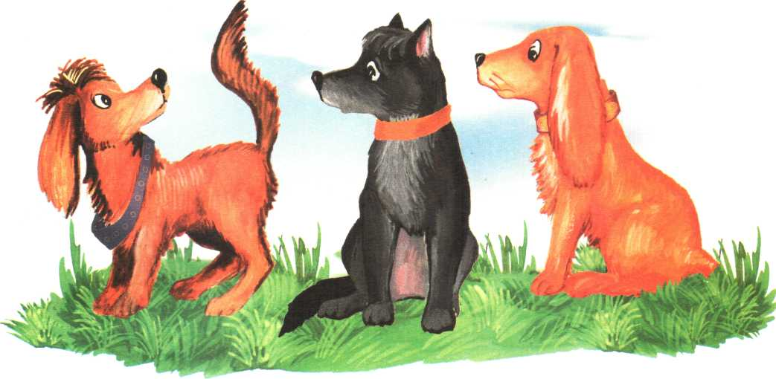
КТО ЕСТЬ КТО?
Шарик
Тузик
Бобик
Трёх щенков назвали Бобик, Шарик и Тузик.
У Бобика длинные уши. У Шарика длинный хвост.
А Тузик сидит в середине.

Slide 40
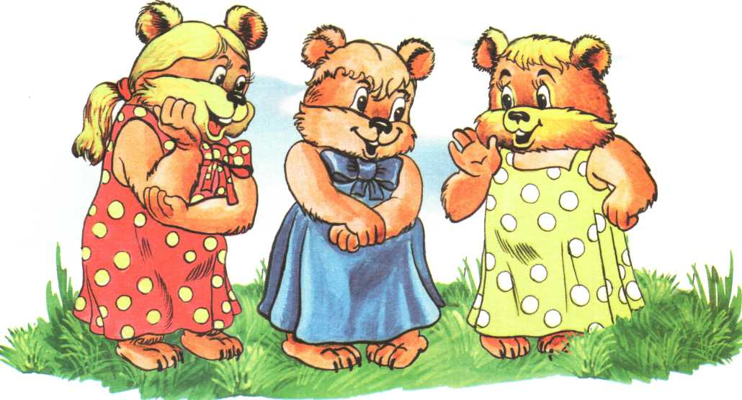
КТО ЕСТЬ КТО?
Матрёша
Маша
Марфуша
Это Маша, Марфуша и Матрёша.
Маша с бантиком.
У Матрёши платье в горошек.
А слева от Марфуши стоит Маша.

Slide 41
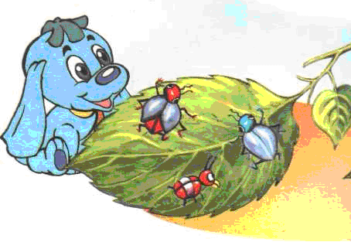

Сколько осталось?
Сколько букашек на листе?
Что произошло?

Slide 42
Решение: 3 – 1 = 2
Ответ: осталось 2 букашки.

Slide 43


Сколько осталось?
Сколько земляничек?
Сколько ягод съела улитка?

Slide 44
Решение: 4 – 3 = 1
Ответ: осталась 1 ягодка.

Slide 45


Сколько осталось?
Сколько морковок?
Что произошло ?

Slide 46
Решение: 5 – 3 = 2
Ответ: осталось 2 морковки.

Slide 47


Сколько осталось?
Сколько птичек ?
Что произошло?

Slide 48
Решение: 8 – 2 = 6
Ответ: осталось 6 птичек.

Slide 49

На сколько?
Чего больше - ёлок или берёз?
На сколько ёлок больше, чем берез?

Slide 50
Решение: 5 – 3 = 2
Ответ: ёлок на 2 больше, чем берёз.

Slide 51

Чего больше - яблок или вишенок?
На сколько вишенок больше, чем яблок?

Slide 52
Решение: 8 – 6 = 2
Ответ: вишенок на 2 больше, чем яблок.

Slide 53

Кого больше - лягушек или комаров?
На сколько лягушек больше, чем комаров?

Slide 54
Решение: 6 – 3 = 3
Ответ: комаров на 3 больше, чем лягушек.

Slide 55

Кого больше - кузнечиков или стрекоз?
На сколько кузнечиков больше, чем стрекоз?

Slide 56
Решение: 6 – 4 = 2
Ответ: кузнечиков на 2 больше, чем стрекоз.

Slide 57

Кого больше - бабочек или жуков?
На сколько жуков больше, чем бабочек?

Slide 58
Решение: 7 – 4 = 3
Ответ: жучков на 3 больше, чем бабочек.

Slide 59

Кого больше - котят или щенков?
На сколько щенков больше, чем котят?

Slide 60
Решение: 5 – 3 = 2
Ответ: щенков на 2 больше, чем котят.

Slide 61
Материалы для презентации
Цветные картинки из детских книжек-раскрасрк
Картинки с задачками –
Т.Юрьева «Медвежонок Миша. Мы дружим с цифрами»
Москва ООО «Ламанд Энтерпрайсиз», 1999

